Slide 1
Архитектура
второй половины
XVIII века

Slide 2
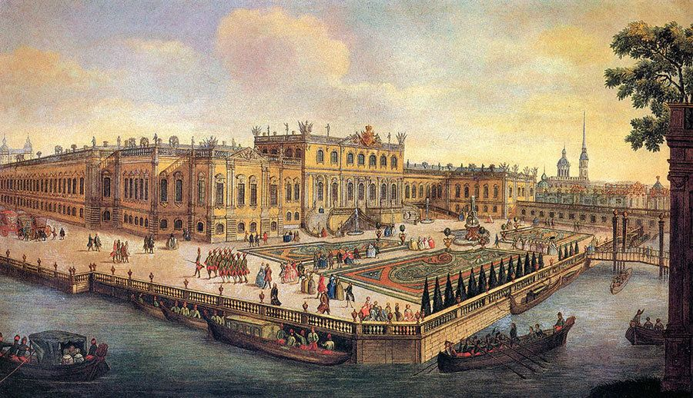
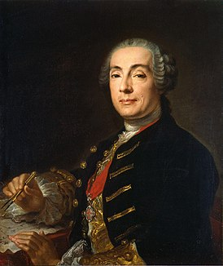
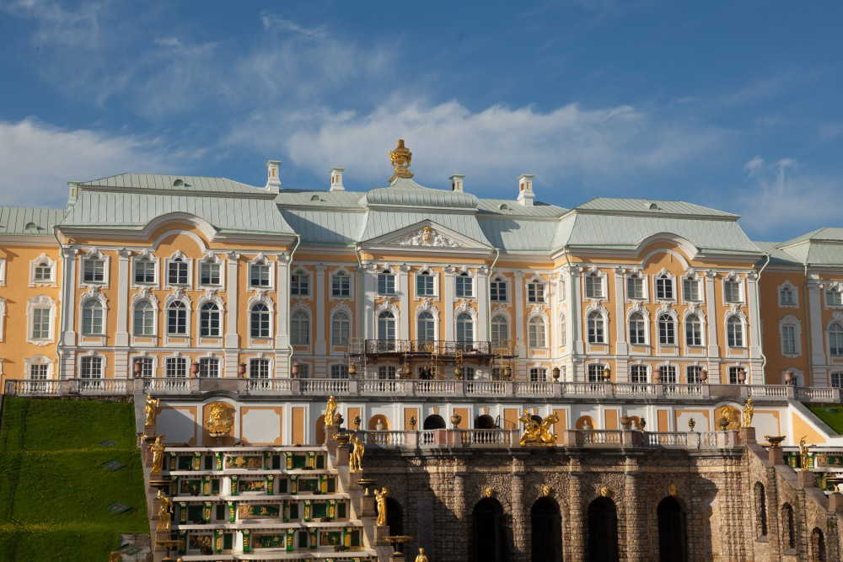
Варфоломей Варфоломеевич Растрелли
Проект Летнего дворца
Елизаветы Петровны
Большой Петергофский
дворец

Slide 3
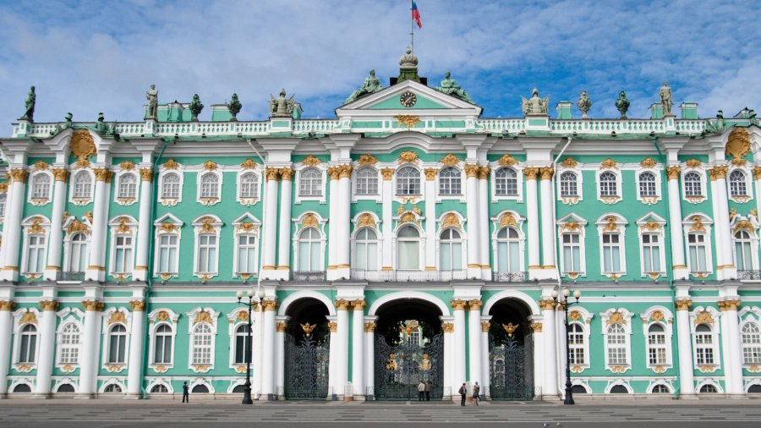
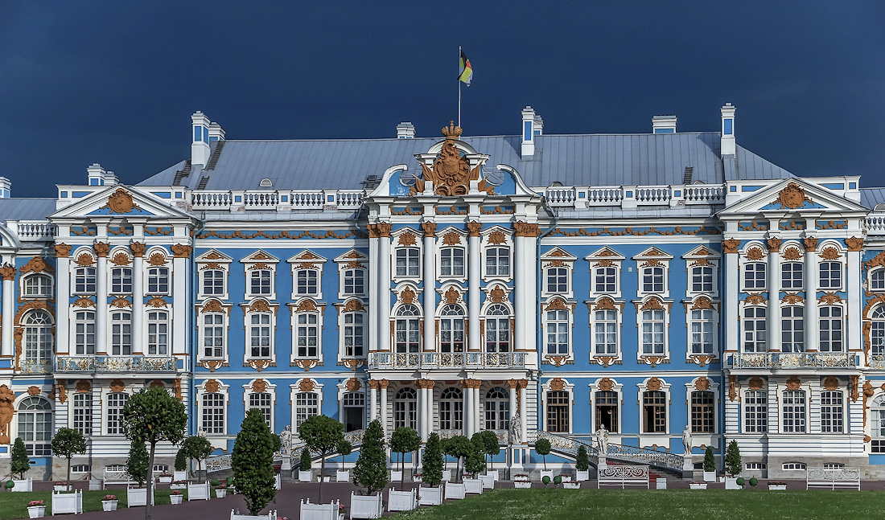
Варфоломей Варфоломеевич Растрелли
Зимний дворец в Санкт-Петербурге (Эрмитаж)
Большой Екатерининский
Дворец в Царском Селе

Slide 4
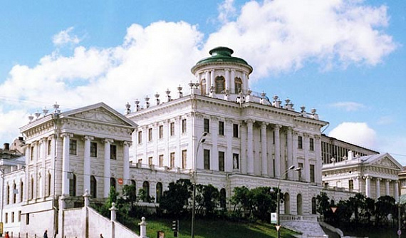
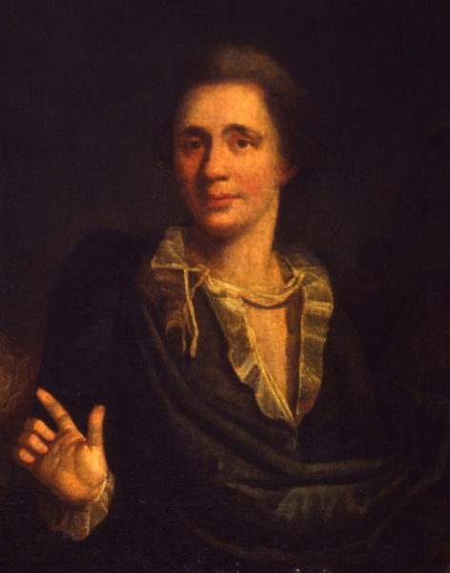
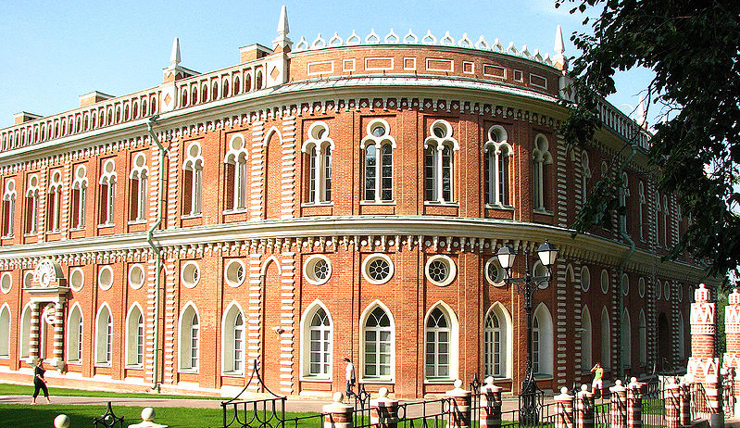
Василий
Иванович
Баженов
Дом Пашкова в Москве
Хлебный дом в Царицыно

Slide 5
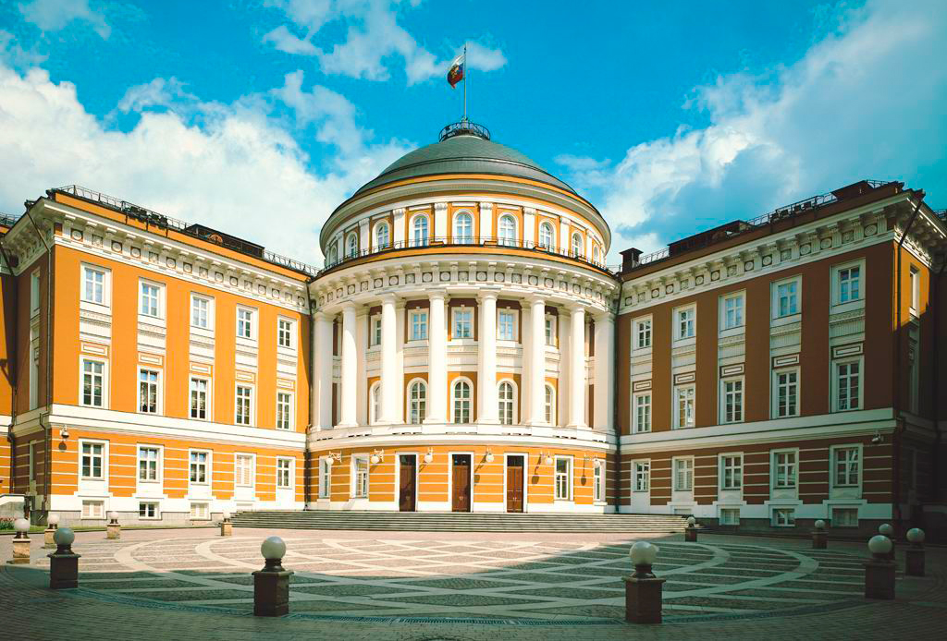
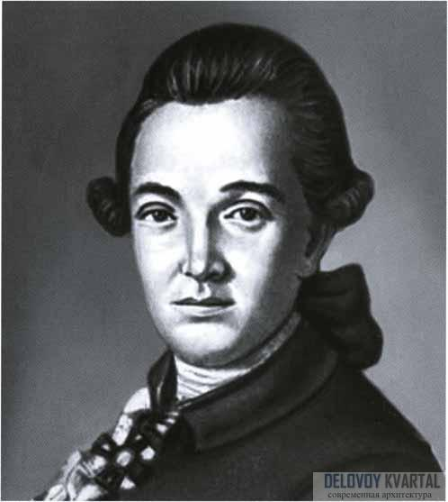
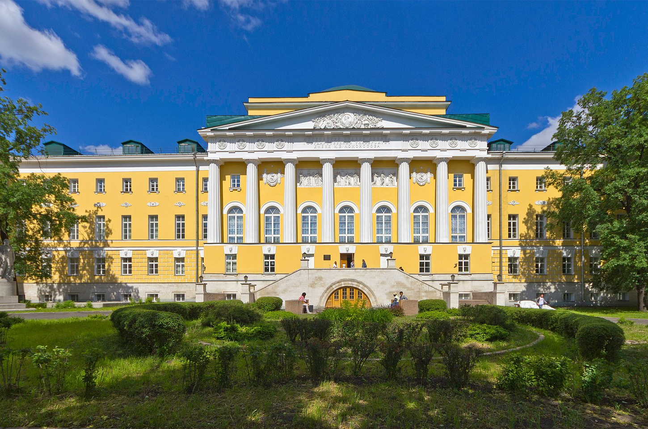
Матвей
Федорович
Казаков
Здание Сената в Московском Кремле
Старое здание Московского университета на Моховой улице

Slide 6
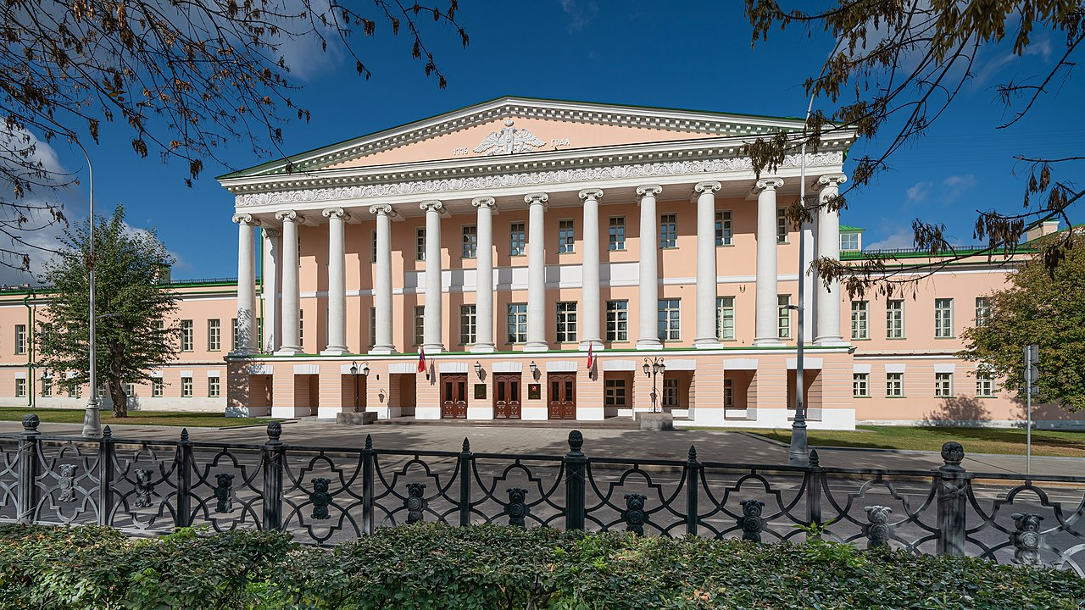
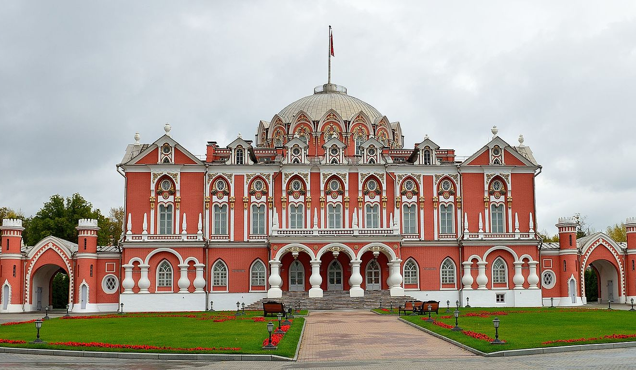
Матвей
Федорович
Казаков
Ново-Екатерининская больница в Москве
Петровский путевой дворец в Москве

Slide 7
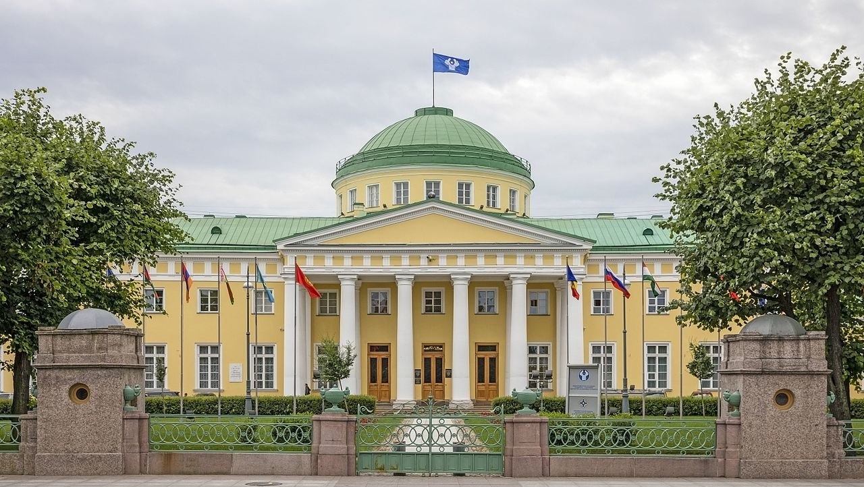
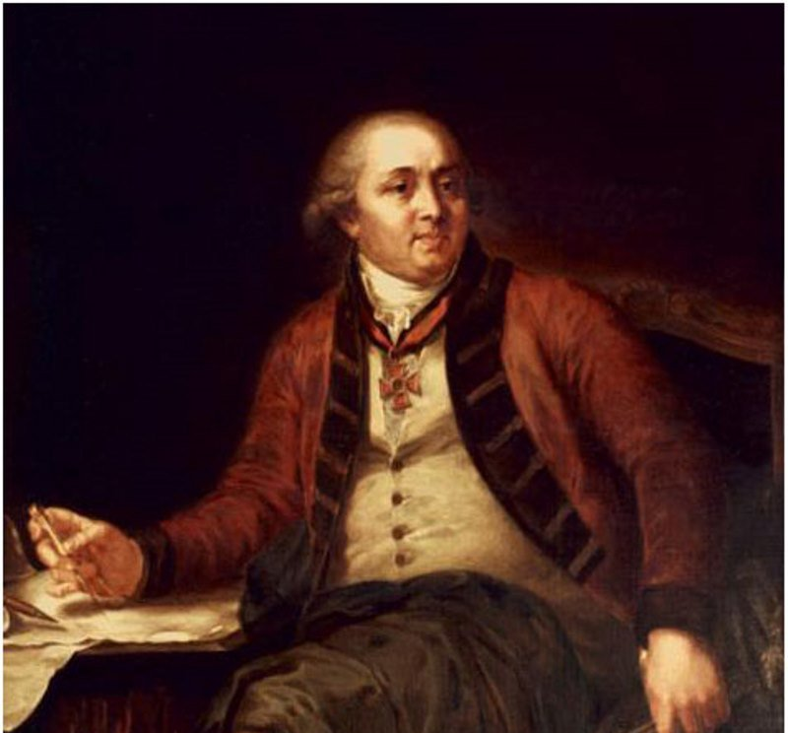
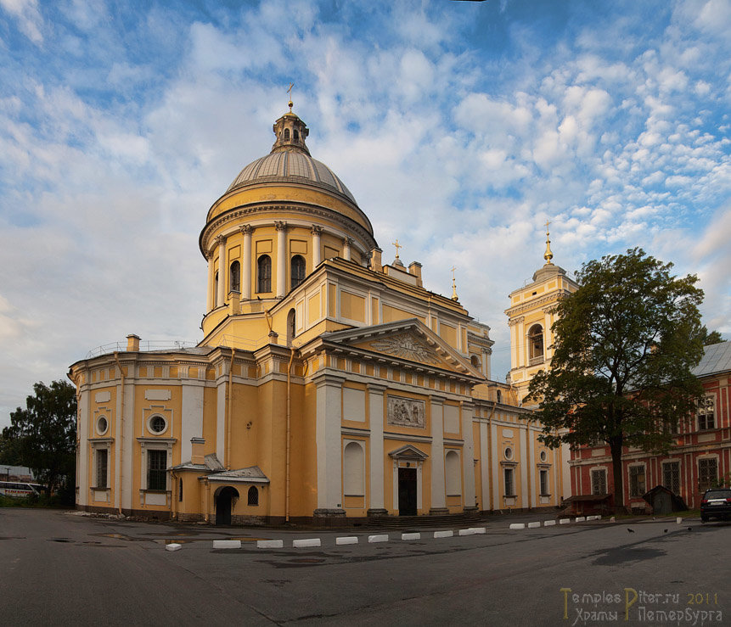
Иван
Егорович
Старов
Таврический дворец в Санкт-Петербурге
Троицкий собор Александро-Невской лавры

Slide 8
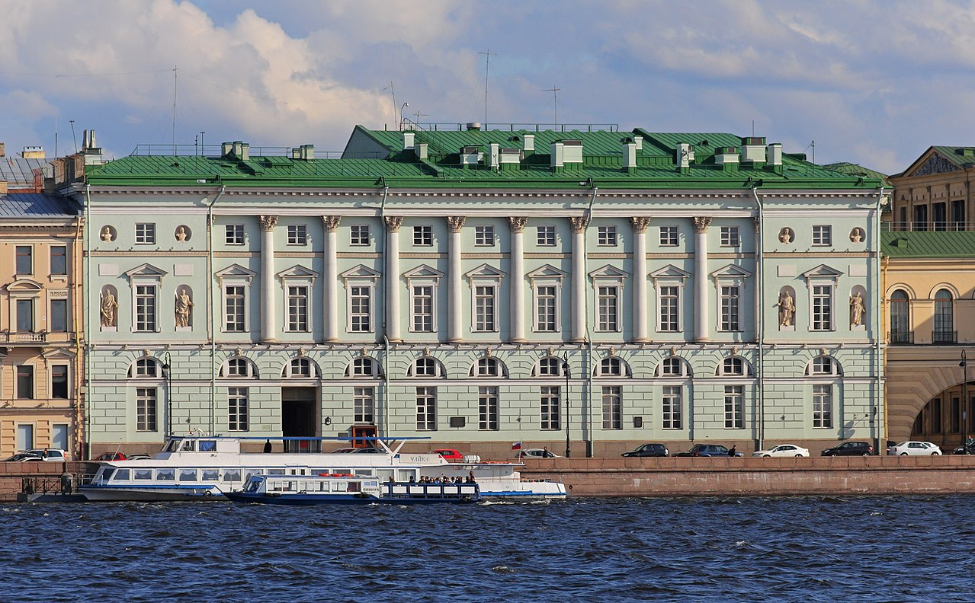
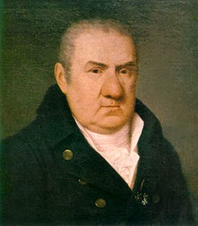
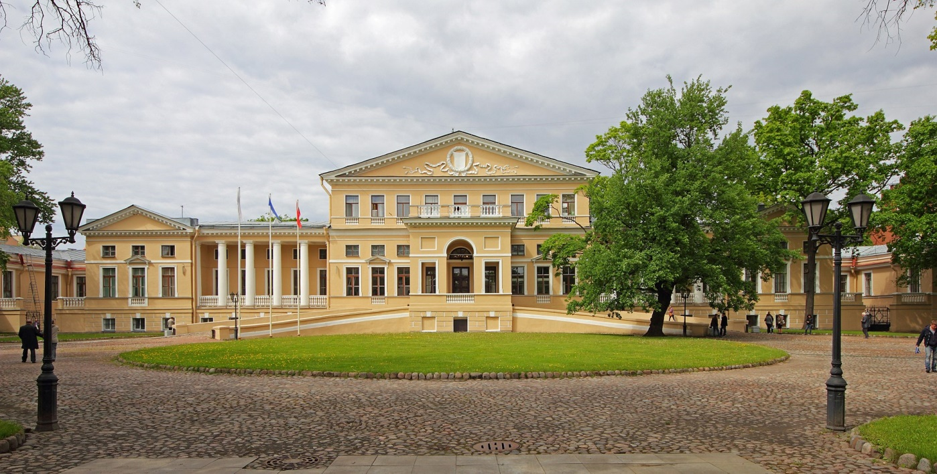
Джакомо
Кваренги
Эрмитажный театр
в Санкт-Петербурге
Дровец Юсуповых
в Санкт-Петербурге

Slide 9
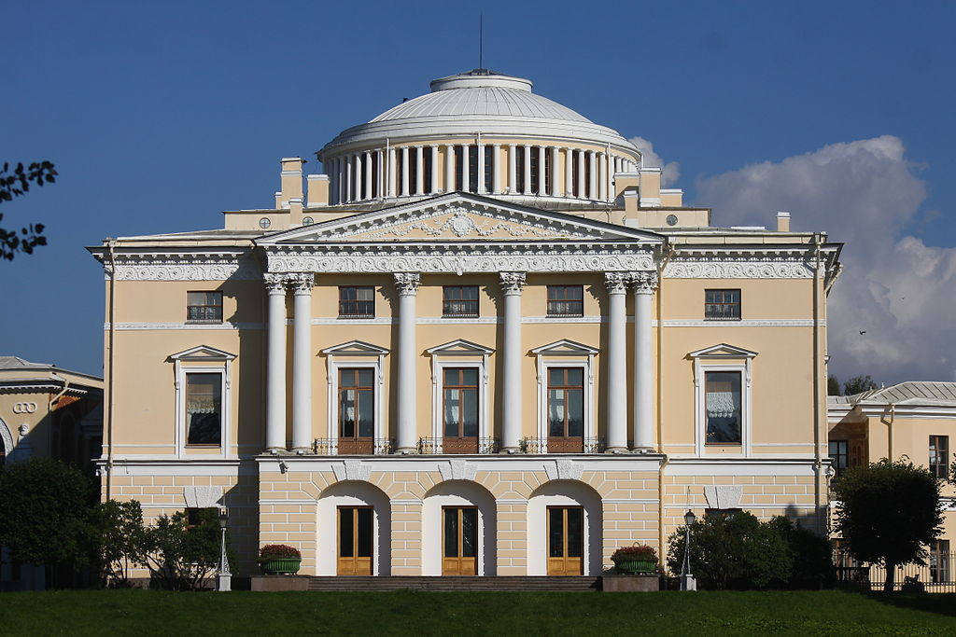
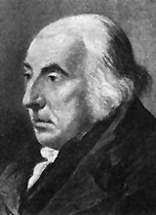
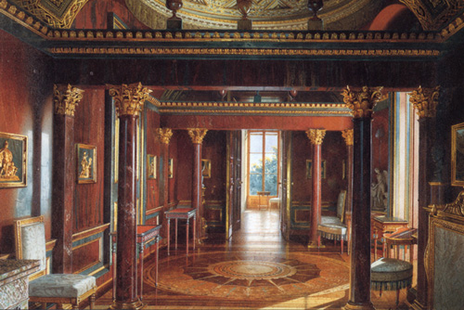
Чарльз
Камерон
Павловский дворец
близ Царского Села
Агатовые комнаты Большого Екатерининского дворца

Slide 10
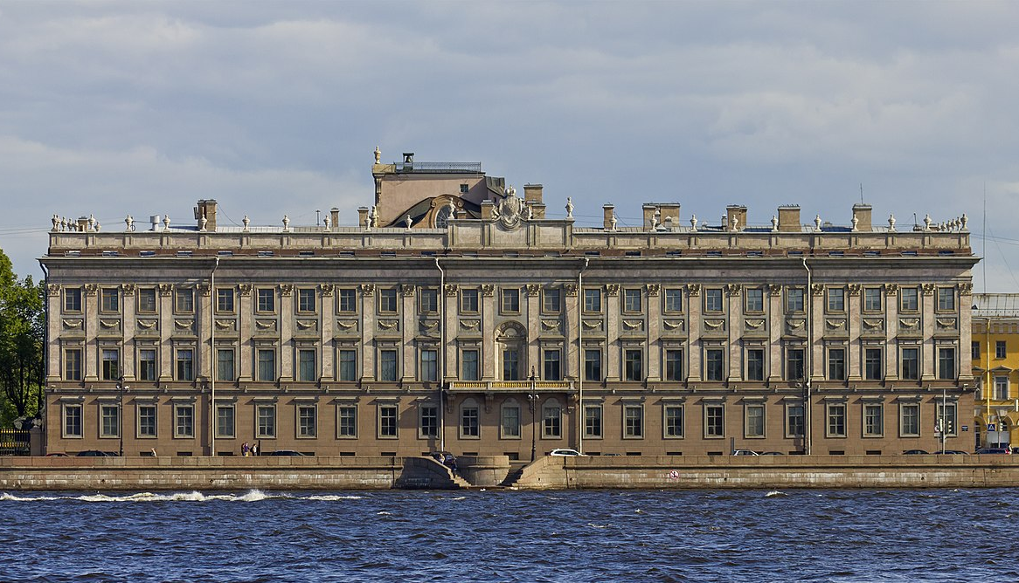
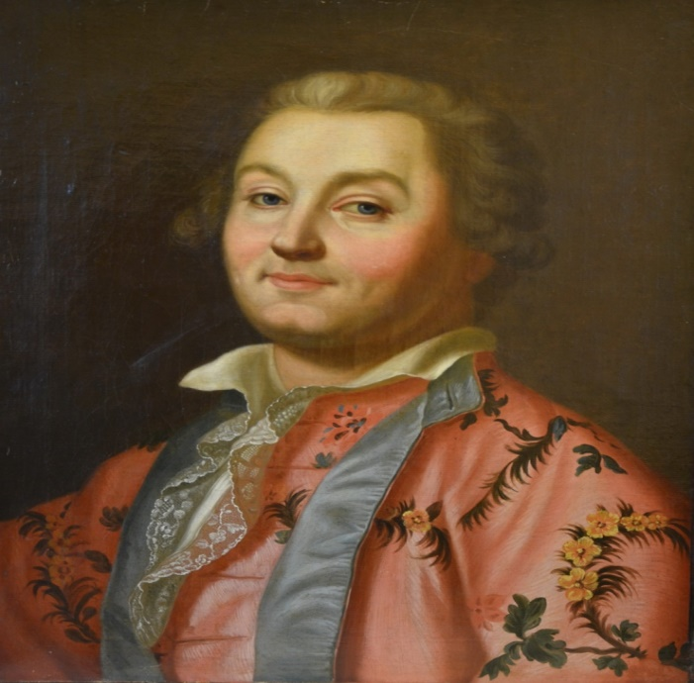
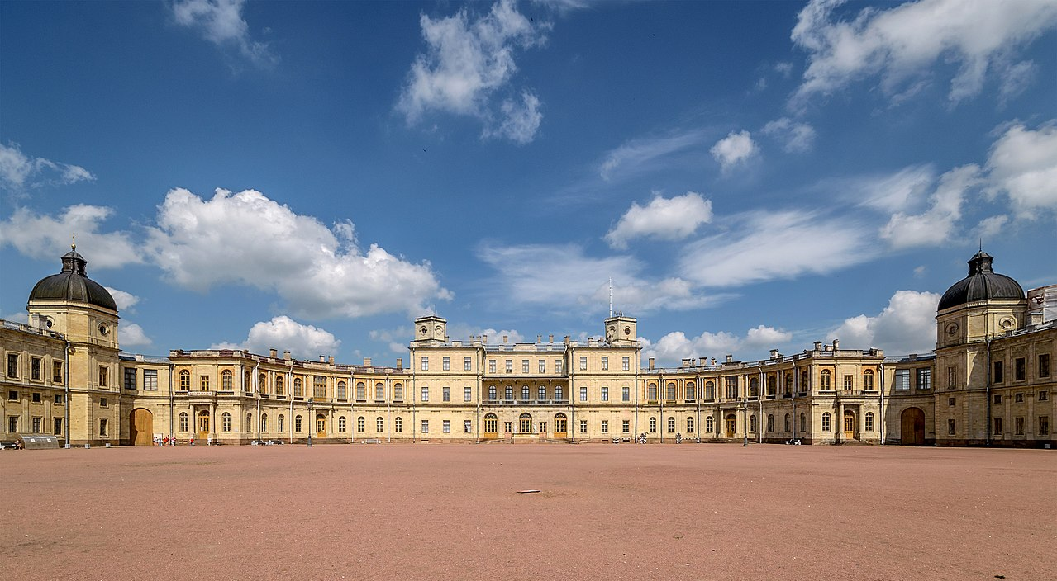
Антонио
Ринальди
Мраморный дворец в Санкт-Петербурге
Большой дворец в Гатчине

